Slide 1
Bladimir Arias Pineda Asesor contratado.
PROCESO ADMINISTRATIVO SANCIONATORIO.

Slide 2
RESOLUCIÓN 2167 DE 2020 - PAS
Por la cual se establece el proceso administrativo para la aplicación del régimen sancionatorio de inspección y vigilancia educativa.

Slide 3
ESTRUCTURA DEL PAS
Capítulo I: aspectos generales del proceso.
Capítulo II: diligencias preliminares.
Capítulo III: trámite del proceso administrativo sancionatorio.
Capítulo IV : establecimientos sin licencia.
Capítulo V: otras disposiciones.

Slide 4
COMPETENCIA
La aplicación del régimen sancionatorio de inspección y vigilancia a la prestación del servicio educativo, se tramitará en una única instancia.

Slide 5
SUJETOS PASIVOS
El proceso administrativo sancionatorio se aplicará a los establecimientos que ofrezcan el servicio de educación formal e informal, asociaciones de padres de familia y los consejos directivos.

Slide 6
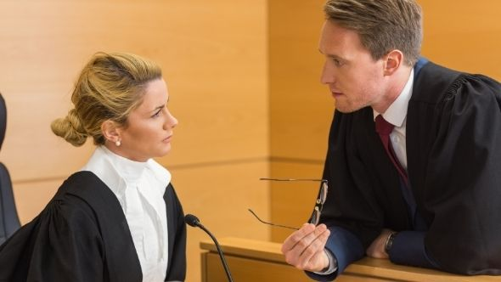
DERECHO A LA DEFENSA
El investigado tiene derecho a la defensa material y designación de un profesional del derecho.

Slide 7
SANCIONES
Amonestación pública.
Amonestación pública con indicación de los motivos que dieron origen a la sanción.
Suspensión de la licencia de funcionamiento hasta por 6 meses.
Suspensión de la licencia de funcionamiento hasta por un año, conlleva a la interventoría por parte de la secretaría.
Cancelación de la licencia de funcionamiento
Cierre del establecimiento cuando se trate de educación formal o educación para el trabajo
Multa que oscila entre 50 y 200 SMLMV cuando se incurra es las situaciones descritas en el Artículo 203 de la ley 115 de 1994.

Slide 8
CADUCIDAD DE LA FACULTAD SANCIONATORIA
La facultad que tiene la Secretaria de Educación para imponer sanciones, caduca a los 3 años de ocurrido el hecho, conducta u omisión.

Slide 9
PRESCRIPCIÓN DE LA SANCIÓN
La sanción decretada por la Secretaria de Educación mediante auto emitido en el proceso administrativo sancionatorio, prescribirá al cabo de cinco años contadas a partir de la fecha de la ejecutoria del auto.

Slide 10
PROCEDENCIA DEL PROCESO SANCIONATORIO DE INSPECCIÓN Y VIGILANCIA
Quejas presentadas ante la Secretaría de Educación.
Traslado efectuado por los entes de control, autoridades públicas del nivel municipal o otra entidad.
Cuando se identifique la presunta violación a la legislación que regula la prestación del servicio educativo.
Iniciación oficiosa.

Slide 11
INICIO DE LAS DILIGENCIAS PRELIMINARES
Cuando se determine que no se reúnen la totalidad de los requisitos establecidos en el Artículo 20 de la resolución 2167 de 2020.

Slide 12
ETAPAS DEL PROCESO ADMINISTRATIVO SANCIONATORIO
Apertura y formulación de cargos.
Descargos.
Periodo probatorio.
Alegatos de conclusión.
Decisión.
Recurso de reposición.

Slide 13
APERTURA DEL PROCESO Y FORMULACIÓN DE CARGOS
El proceso administrativo sancionatorio podrá iniciarse con base en los resultados que arroje el ejercicio de las operaciones de inspección y vigilancia, por solicitud de cualquier persona.

Slide 14
DESCARGOS
Dentro de los quince días siguientes a la notificación, los investigados podrán presentar los descargos y solicitar o aportar las pruebas que pretendan hacer valer.

Slide 15
ALEGATOS DE CONCLUSIÓN
Vencido el periodo probatorio que se haya determinado en el trámite del proceso, se procederá a emitir auto dando traslado al investigado por el término de diez días para que presente los alegatos respectivos.

Slide 16
DECISIÓN
Dentro de los 30 días de la presentación de alegatos, se proferirá el auto que pone fin a el proceso administrativo sancionatorio, el cuál debe contener:
La individualización de la persona natural o jurídica.
El análisis de hechos y pruebas con base en los cuales se impone la sanción.
Las normas infringidas con lo hechos probados.
La decisión final de archivo o sanción y la correspondiente fundamentación .

Slide 17
RECURSOS CONTRA LA DECISIÓN
El recurso se interpone por escrito que no requiere de presentación personal si quien lo presenta ha sido reconocido en la actuación.
Interponerse dentro del plazo legal
Sustentarse con expresión concreta de los motivos de inconformidad.
Solicitar y aportar las pruebas.
Indicar el nombre dirección y demás datos del recurrente.

Slide 18
PLAZO PARA RESOLVER EL RECURSO
El recurso deberá ser resuelto dentro del plazo máximo de 2 meses contados a partir de la radicación del escrito del recurso.
Los recursos deberán ser decididos, so pérdida de competencia, en un termino de 1 año contado a partir de su oportuna y debida interposición.

Slide 19
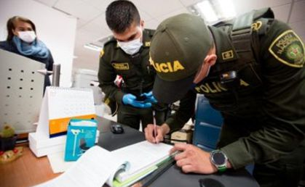
ESTABLECIMIENTOS SIN LICENCIA
Cuando se evidencie que un establecimiento de educación formal o educación para el trabajo, funciona sin licencia de funcionamiento, el secretario de educación ordenará la apertura de una actuación administrativa de cierre del establecimiento.

Slide 20
COSTOS DE LA MEDIDA DE INTERVENCIÓN
En los casos donde la Secretaría de Educación sancione a un establecimiento educativo por 6 meses o hasta 1 año, los costos deberán ser asumidos por los respectivos establecimientos educativos.

Slide 21
RENUNCIA A SUMINISTRAR INFORMACIÓN
Las personas particulares, sean estas naturales o jurídicas, que se rehúsen a presentar los documentos e información al curso de investigaciones serán sancionadas con multas a favor del Departamento de Casanare.

Slide 22
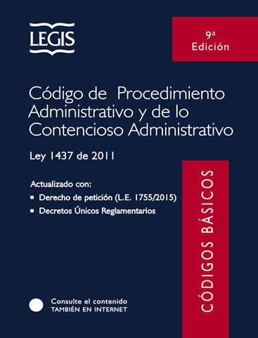
ASPECTOS NO REGULADOS
Frente a los aspectos no regulados, se aplicarán las disposiciones contenidas en el código de Procedimiento Administrativo y de lo contencioso Administrativo CPACA.

